Slide 1
MOC GÓR-ONKOSILNI projekt Stowarzyszenia Onkologicznego SANITAS
ANNA NOWAKOWSKA
prezes
XIV LETNIA AKADEMIA ONKOLOGICZN DLA DZIENNIKARZY
Warszawa, 5 sierpnia 2024

Slide 2
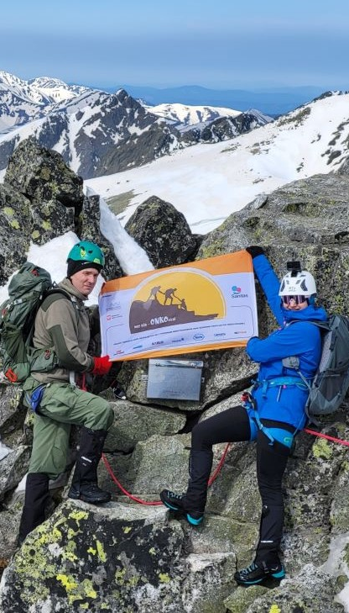
GENEZA PROJEKTU
Chcieliśmy pomóc uczestnikom przełamywać własne bariery i ograniczenia, a także udowodnić sobie i innym, że po leczeniu wciąż są oni zdolni do mierzenia się z trudnościami, wysiłkiem oraz przezwyciężaniem lęku i słabości. Mogą „przenosić góry.”
Chcieliśmy także dać wsparcie osobom, które cierpią na nowotwór oraz ich bliskim, dać im motywację i nadzieję na pokonanie z choroby.

Slide 3
CELE PROJEKTU Wsparcie chorych na nowotwory i ich bliskich Profilaktyka onkologiczna

Slide 4
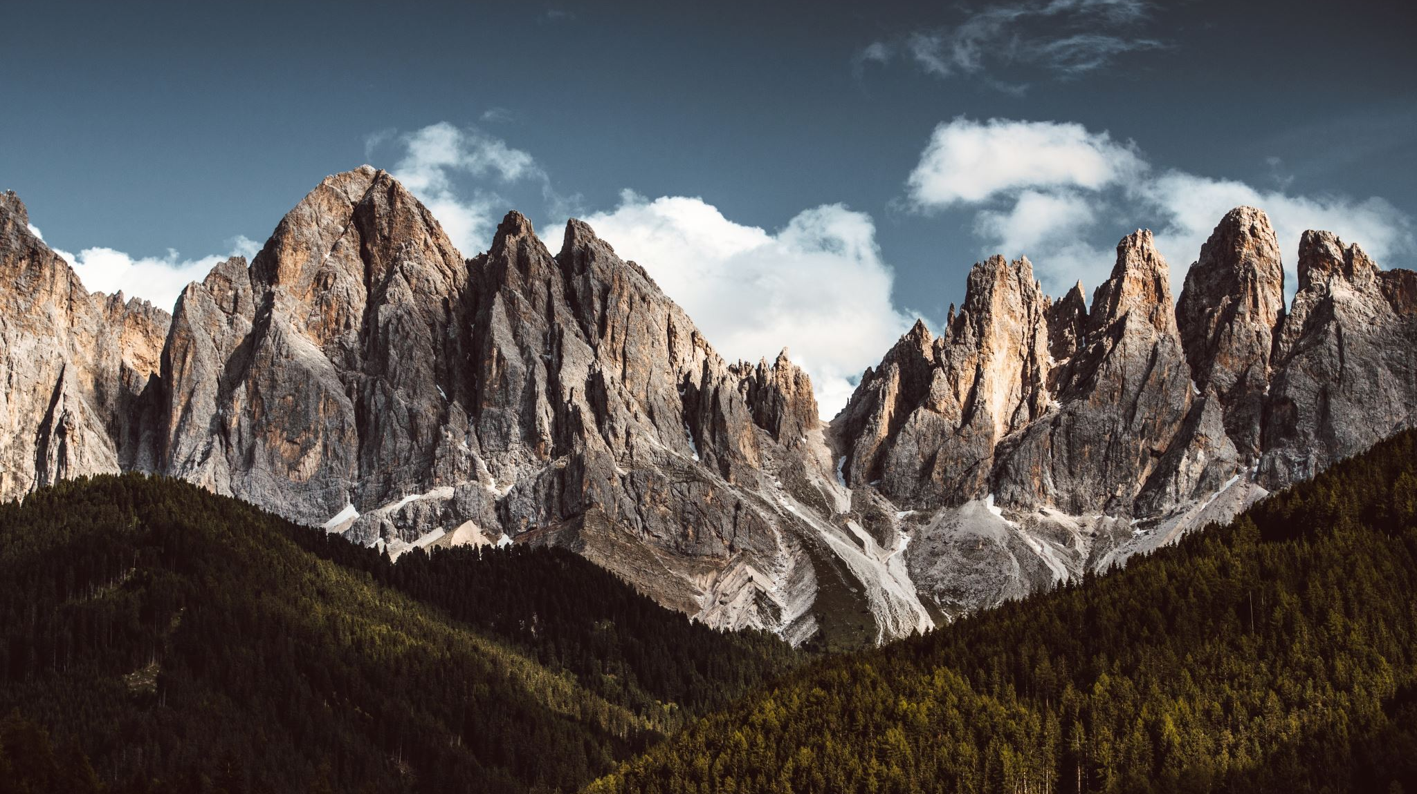
WSPARCIE PACJENTÓW I ICH BLISKIH
DROGA NA SZCZYTY GÓR JEST SYMBOLEM WALKI Z RAKIEM - ODZWIERCIEDLA EMOCJE I ETAPY JEJ POKONYWANIA
Przygotowywanie się do wyprawy można porównać do profilaktyki
Wyjazd w góry jest oczekiwaniem, niewiadomą, tak jak czekanie na wyniki diagnozy.
Spojrzenie na szczyt góry, jest jak być u progu zmagań z chorobą, kiedy często otaczają nas złe myśli, niepokój, lęk, Że to za wysoko, że do za dużo, że nie damy rady.
Stawiamy pierwsze kroki i powoli idziemy w górę, tak jak pogodzenie się z chorobą i podjęcie leczenia.
Zmęczenie, odpoczynek, pragnienie, zwątpienie czy osiągniemy szczyt jest jak skutki uboczne leczenia, jak mierzenie się z przeszkodami fizycznymi ale również emocjonalnymi.
Jeśli idziemy z przewodnikiem, zaczynamy patrzeć z wiarą, że zdobędziemy szczyt. Tak samo jest w chorobie, kiedy wspierają nas lekarze i nasi bliscy.
Stajemy na szczycie, wypełnia nas uczucie spełnienia. Zmęczenie mija. Tak samo w chorobie, kiedy kończymy leczenie, powoli zapominamy o bólu, cierpieniu jaki przeszliśmy, ponieważ żyjemy, po prostu jesteśmy…

Slide 5
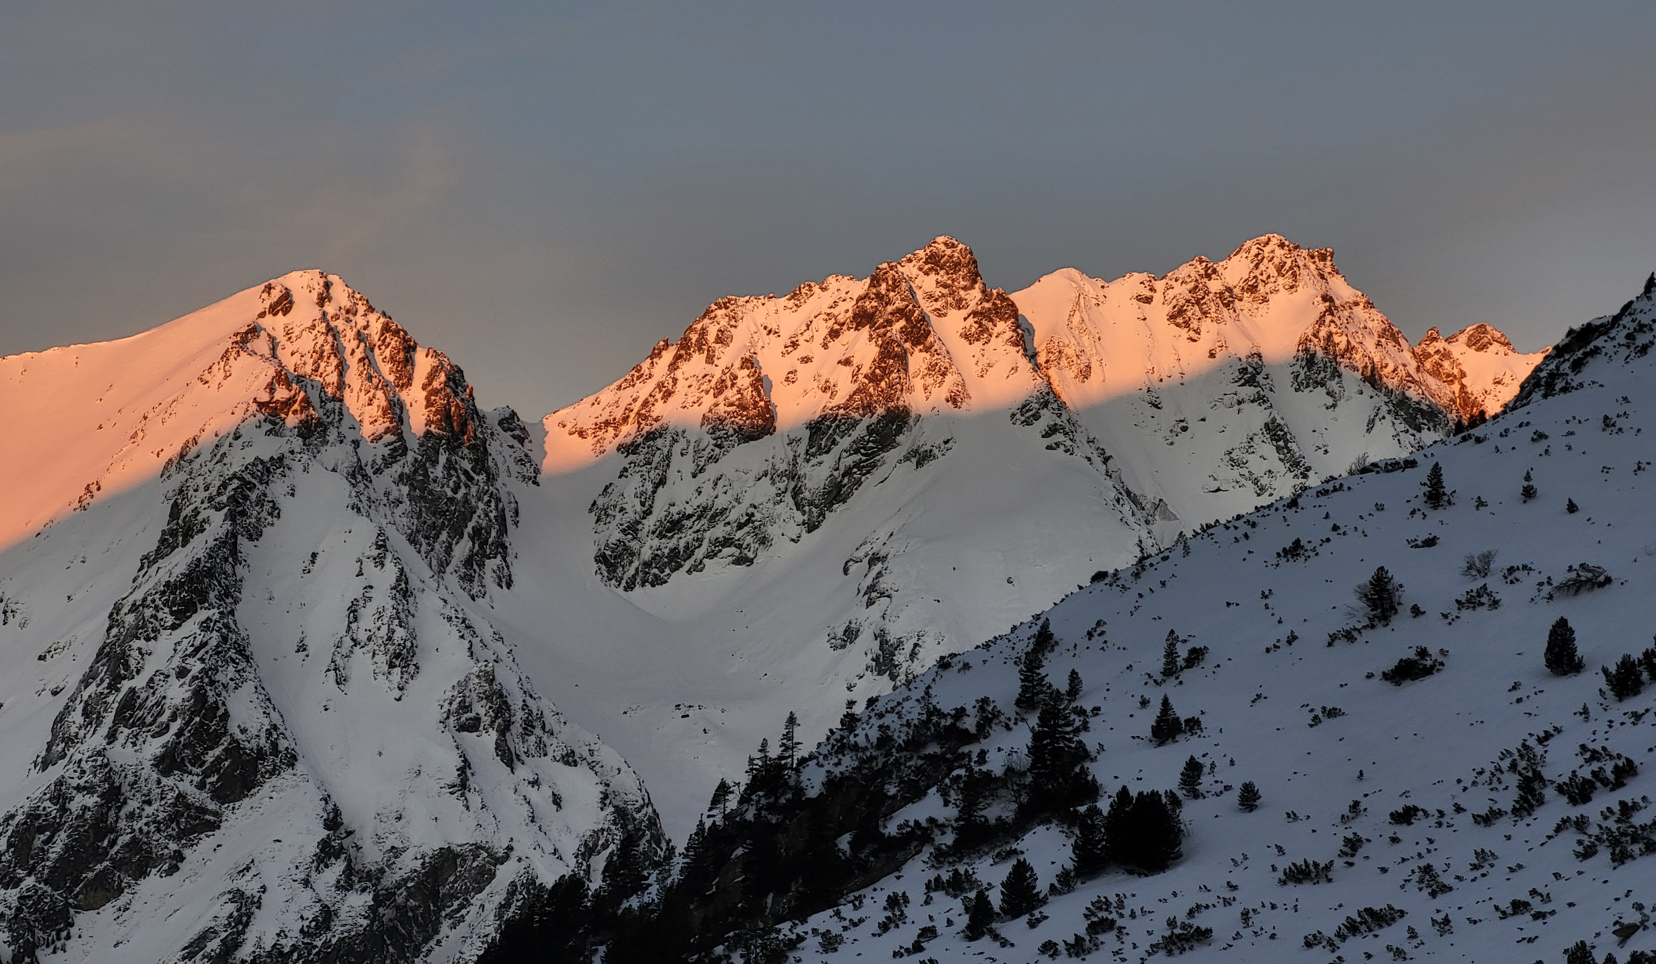
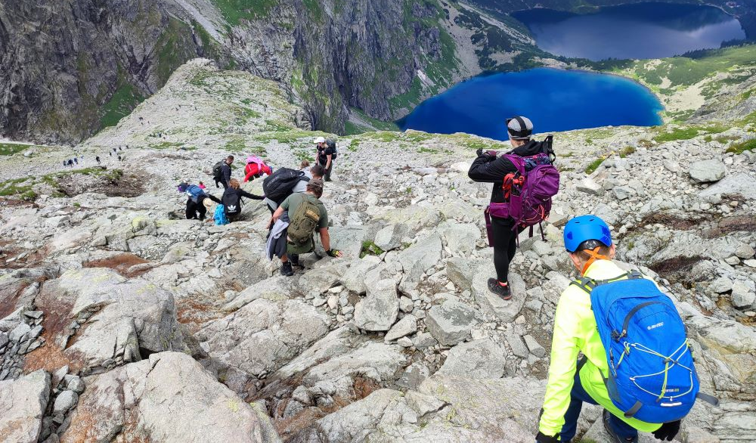
ZADANIA
ZDOBYCIE WIELKIEJ KORONY TATR
WSPARCIE PACJENTÓW
KAMPANIA EDUKACYJNA W SOCIAL MEDIACH

Slide 6
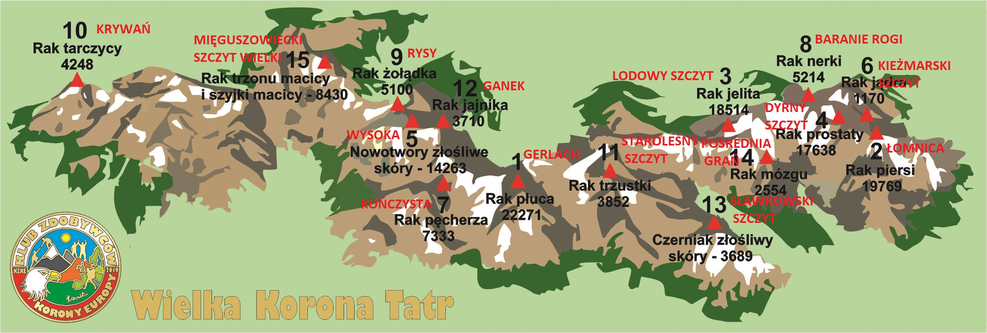
ZDOBYCIE WIELKIEJ KORONY TATR Wejście na szczyt było wyrazem wsparcia i daniem nadziei na wyzdrowienie pacjentom z określonym nowotworem.
Wybór szczytu był związany z korelacją jego wysokość z liczbą pacjentów, u których rocznie
jest diagnozowany dany nowotwór. Im wyższy szczyt tym większa zachorowalność.
ZDOBYLIŚMY 15 SZCZYTÓW TATR POLSKICH I SŁOWACKICH

Slide 7
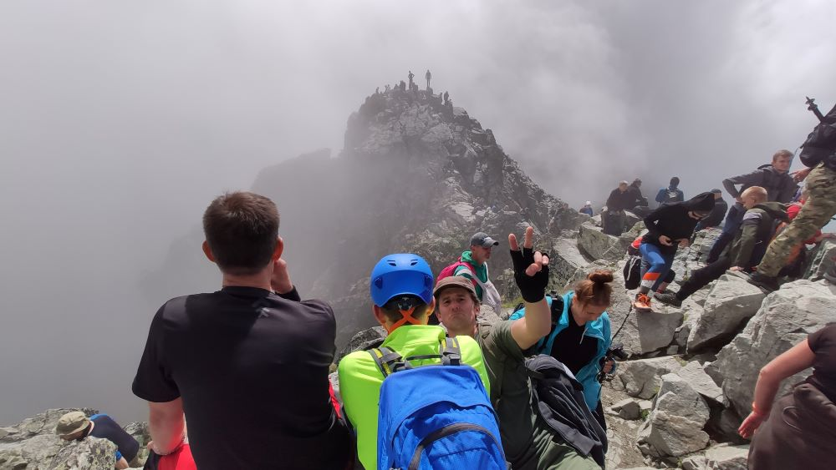
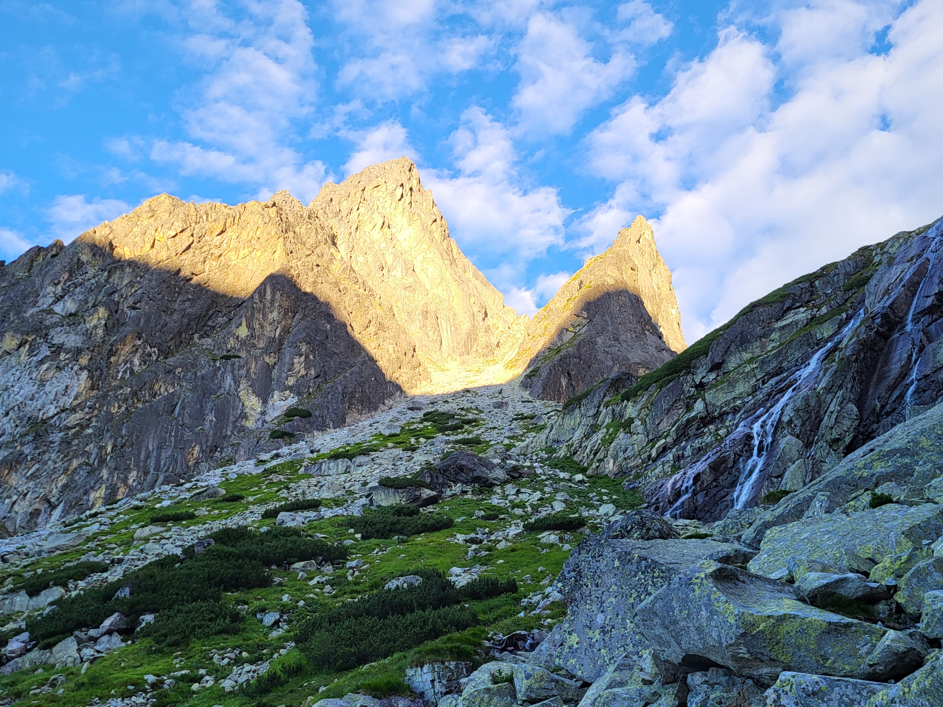
LICZBA ZACHOROWAŃ - SZCZYTY
1. GERLACH – 2655 m RAK PŁUCA – 22 271
2. ŁOMNICA – 2634 m RAK PIERSI – 19 769
3. LODOWY SZCZYT – 2627 m RAK JELITA – 18 514
4. DURNY SZCZYT – 2623 m RAK PROSTATY - 17638
5. WYSOKA – 2560 m NOWOTWORY ZŁOŚLIWE SKÓRY – 14 263
6. KIEŻMARSKI SZCZYT – 2558 m RAK JĄDRA 1170, RAK STERCZA
7. KOŃCZYSTA – 2538 m RAK PĘCHERZA – 7333
8. BARANIE ROGI – 2526 m RAK NERKI - 5214
9. RYSY – 2503 m RAK ŻOŁĄDKA – 5100
10. KRYWAŃ – 2494 m RAK TARCZYCY - 4248
11. STAROLEŚNY SZCZYT – 2476 m RAK TRZUSTKI - 3852
12. GANEK – 2462 m RAK JAJNIKA - 3710
13. SŁAWKOWSKI SZCZYT – 2452 m CZERNIAK ZŁOŚLIWY SKÓRY – 3689
14. POŚREDNIA GRAŃ – 2441 m RAK MÓZGU - 2554
15. MIĘGUSZOWIECKI SZCZYT WIELKI – 2407 m RAK RZONU MACICY (6023), RAK SZYJKI MACICY (2160)

Slide 8
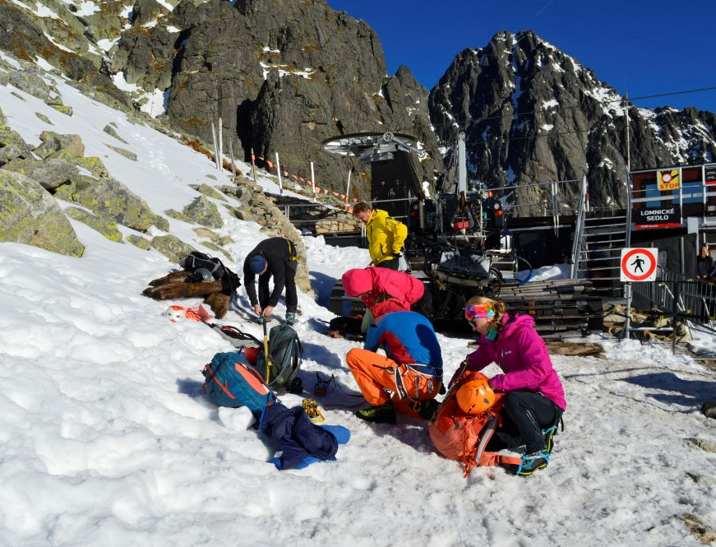
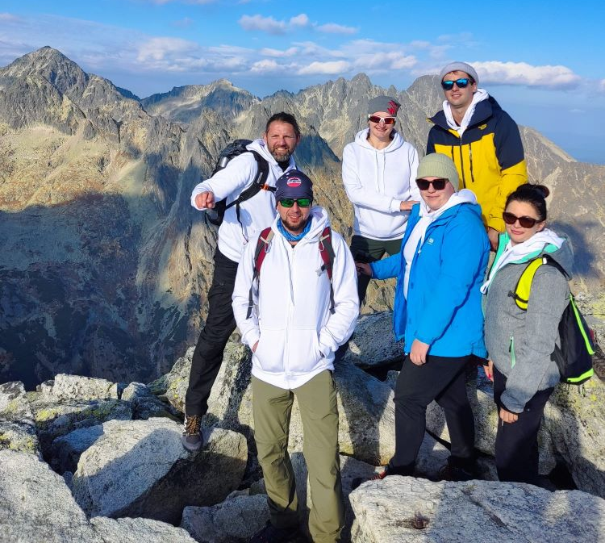
ORGANIZACJA PROJEKTU
Dlaczego Tatry ? Niewielka odległość, co minimalizuje koszty. Jest również promocją Karpat oraz aktywnego stylu życia, spędzania czasu na łonie natury.
Dlatego Wielka Korona Tatr ? Jednak było to wyzwaniem, pokonywaniem granic swoich możliwości, zmierzenie się z trudnościami, wysiłkiem oraz przełamywaniem lęku i słabości.
W skład Wielkiej Korony Tatr wchodzi 15 szczytów, z których 11 szczytów wymaga przewodnika.
Na szczyty wspinało się do 8 osób.
Czas realizacji projektu to 2,5 roku.

Slide 9
KAMPANIA PROFILAKTYKI NOWOTWORÓW
PREMIERA
PUBLIKACJE W SOCJAL MEDIACH
LICZBA AUDYCJI

Slide 10
KAMPANIA PROFILAKTYKI NOWOTWORÓW
Kampania była prowadzona na:
platformie medialnej Aleksandry Rudnickiej oli-onko - vlog, You Tube, Facebook, czasopismo Hematologia dla Pacjenta
social mediach SANITAS - strona internetowa, You Tube, Facebook
social mediach współpracujących z nami organizacji
Liczba nagranych rozmów z ekspertami, liderami i pacjentami 24
powstała baza wiedzy o profilaktyce i leczniu nowotworów
Liczba wejść na social media oli-onko, SANITAS 32000

Slide 11
PATRONI – SPONSORZY – PATRONAT MEDIALNY
PATRONI PROJEKTU
Ministerstw Zdrowia
Ministerstwo Sportu i Turystyki
SPONSORZY
Firmy farmaceutyczne
Firmy różnych branż
PATRONAT MEDIALNY
oli-onko.pl

Slide 12
PODSUMOWANIE I PLANY NA PRZYSZŁOŚĆ
OSIĄGNIĘCIE CELÓW I REALIZACJA ZADAŃ
zdobyliśmy Koronę Tatr, weszliśmy na wszystkie 15 szczytów
z każdego szczytu przesłaliśmy wsparcie chorym na dany nowotwór i odwrotnie - wiele osób kibicowało naszym wysiłkom
przeprowadziliśmy kampanię edukacyjną profilaktyki nowotworów, z która dotarliśmy do xxx osób
KONTYNUCJA PROJEKTU W INNEJ FORMULE
zamierzamy kontynuować projekt w formule, która będzie łatwiejsza, a przez to dostępna dla większej liczby osób
TRZY KROKI DO ZDROWIA
górskie wyprawy po zdrowie

